Slide 1
Eliminarea mașinilor din centrele orașelor
Tabăra PRO – Velcea Mihnea, Tanislav Alexia, Lupu Andrei

Slide 2
Sumar
01
02
03
04
Introducere
Prezentarea detaliată
Motivație, argumente.
a argumentelor și aspectelor socio-economice
Concluzii
Bibliografie

Slide 3
01
Introducere
Motivație și Argumente.

Slide 4
Paralelismul beneficiilor
Acestea primesc un “boost” de clienți datorită traficului pietonal.
Nu mai sunt necesare magazine de tip hypermarket.
Se eficientizează din punct de vedere al timpului, prin lipsa de trafic, economisind astfel și energie.
Drumurile fără mașini personale nu mai necesita mentenanță la fiecare cațiva ani.
Spitalele nu vor mai avea un influx așa de mare de pacienți in urma accidentelor rutiere.
Valoarea imobiliarelor crește seminificativ după pietonalizare.
Aspecte Economice Benefice
Afaceri locale
Transportul în comun
Bugetul Local
Imobiliare

Slide 5
Paralelismul beneficiilor
Aspecte Sociale Benefice
Orașul are un aspect mai frumos
Localnicii au cartiere mai liniștite, mai curate.
Activitatea socială ia amploare in zonă
Punctele de interes devin mai accesibile
Sănătatea mintală
Lipsa unor cutii de metal promovează frumusețea clădirilor și monumentelor
Nu se mai produce poluare, atât fonică cât si a aerului
Ușurința organizării activitătii sociale pe zone pietonale (ex: adunări de prieteni, spectacole în aer liber etc.)
Nu mai este necesară traversarea greoaie a nodurilor rutiere aglomerate.
Lipsa rapidității din zonă are un efect calmant asupra celor care trec sau locuiesc in zonă

Slide 6
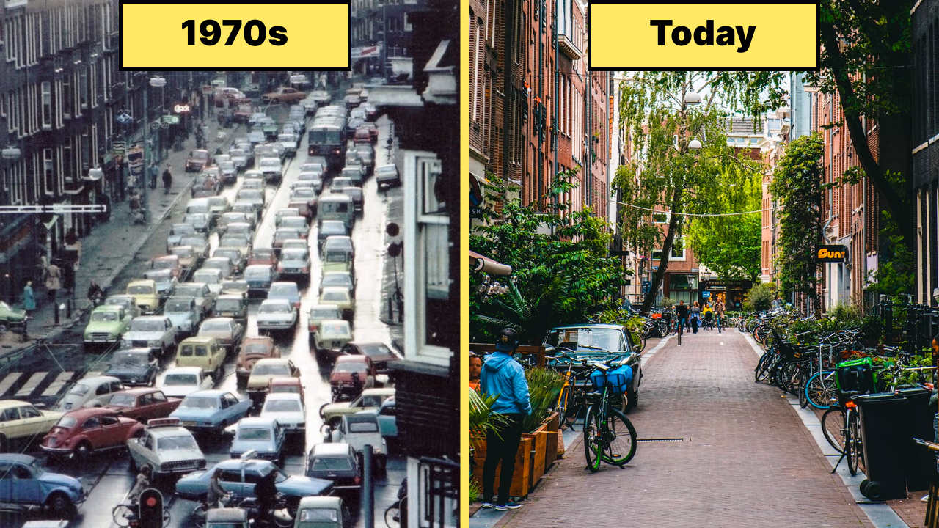

Slide 7
5/zi
În Romania, o medie de 5 oameni pe zi mor în accidente de mașină; 3% din toate morțile anuale provin din accidente rutiere. Această statistică nu include complicații dupa accidente.

Slide 8
02
Detalierea argumentelor

Slide 9
Aspecte
Economice
Benefice

Slide 10
Creșteri în venituri-Afaceri locale (Studiu DOT-NY)
47%
43%
23%
Stradă pietonala
Bandă Biciclete
Stradă Clasica
După pietonalizarea completă a unei străzi
După lărgirea trotuarelor și adăugarea unei benzi protejate pentru bicicliști
Menținerea unei străzi clasice, cu 2 benzi/sens

Slide 11
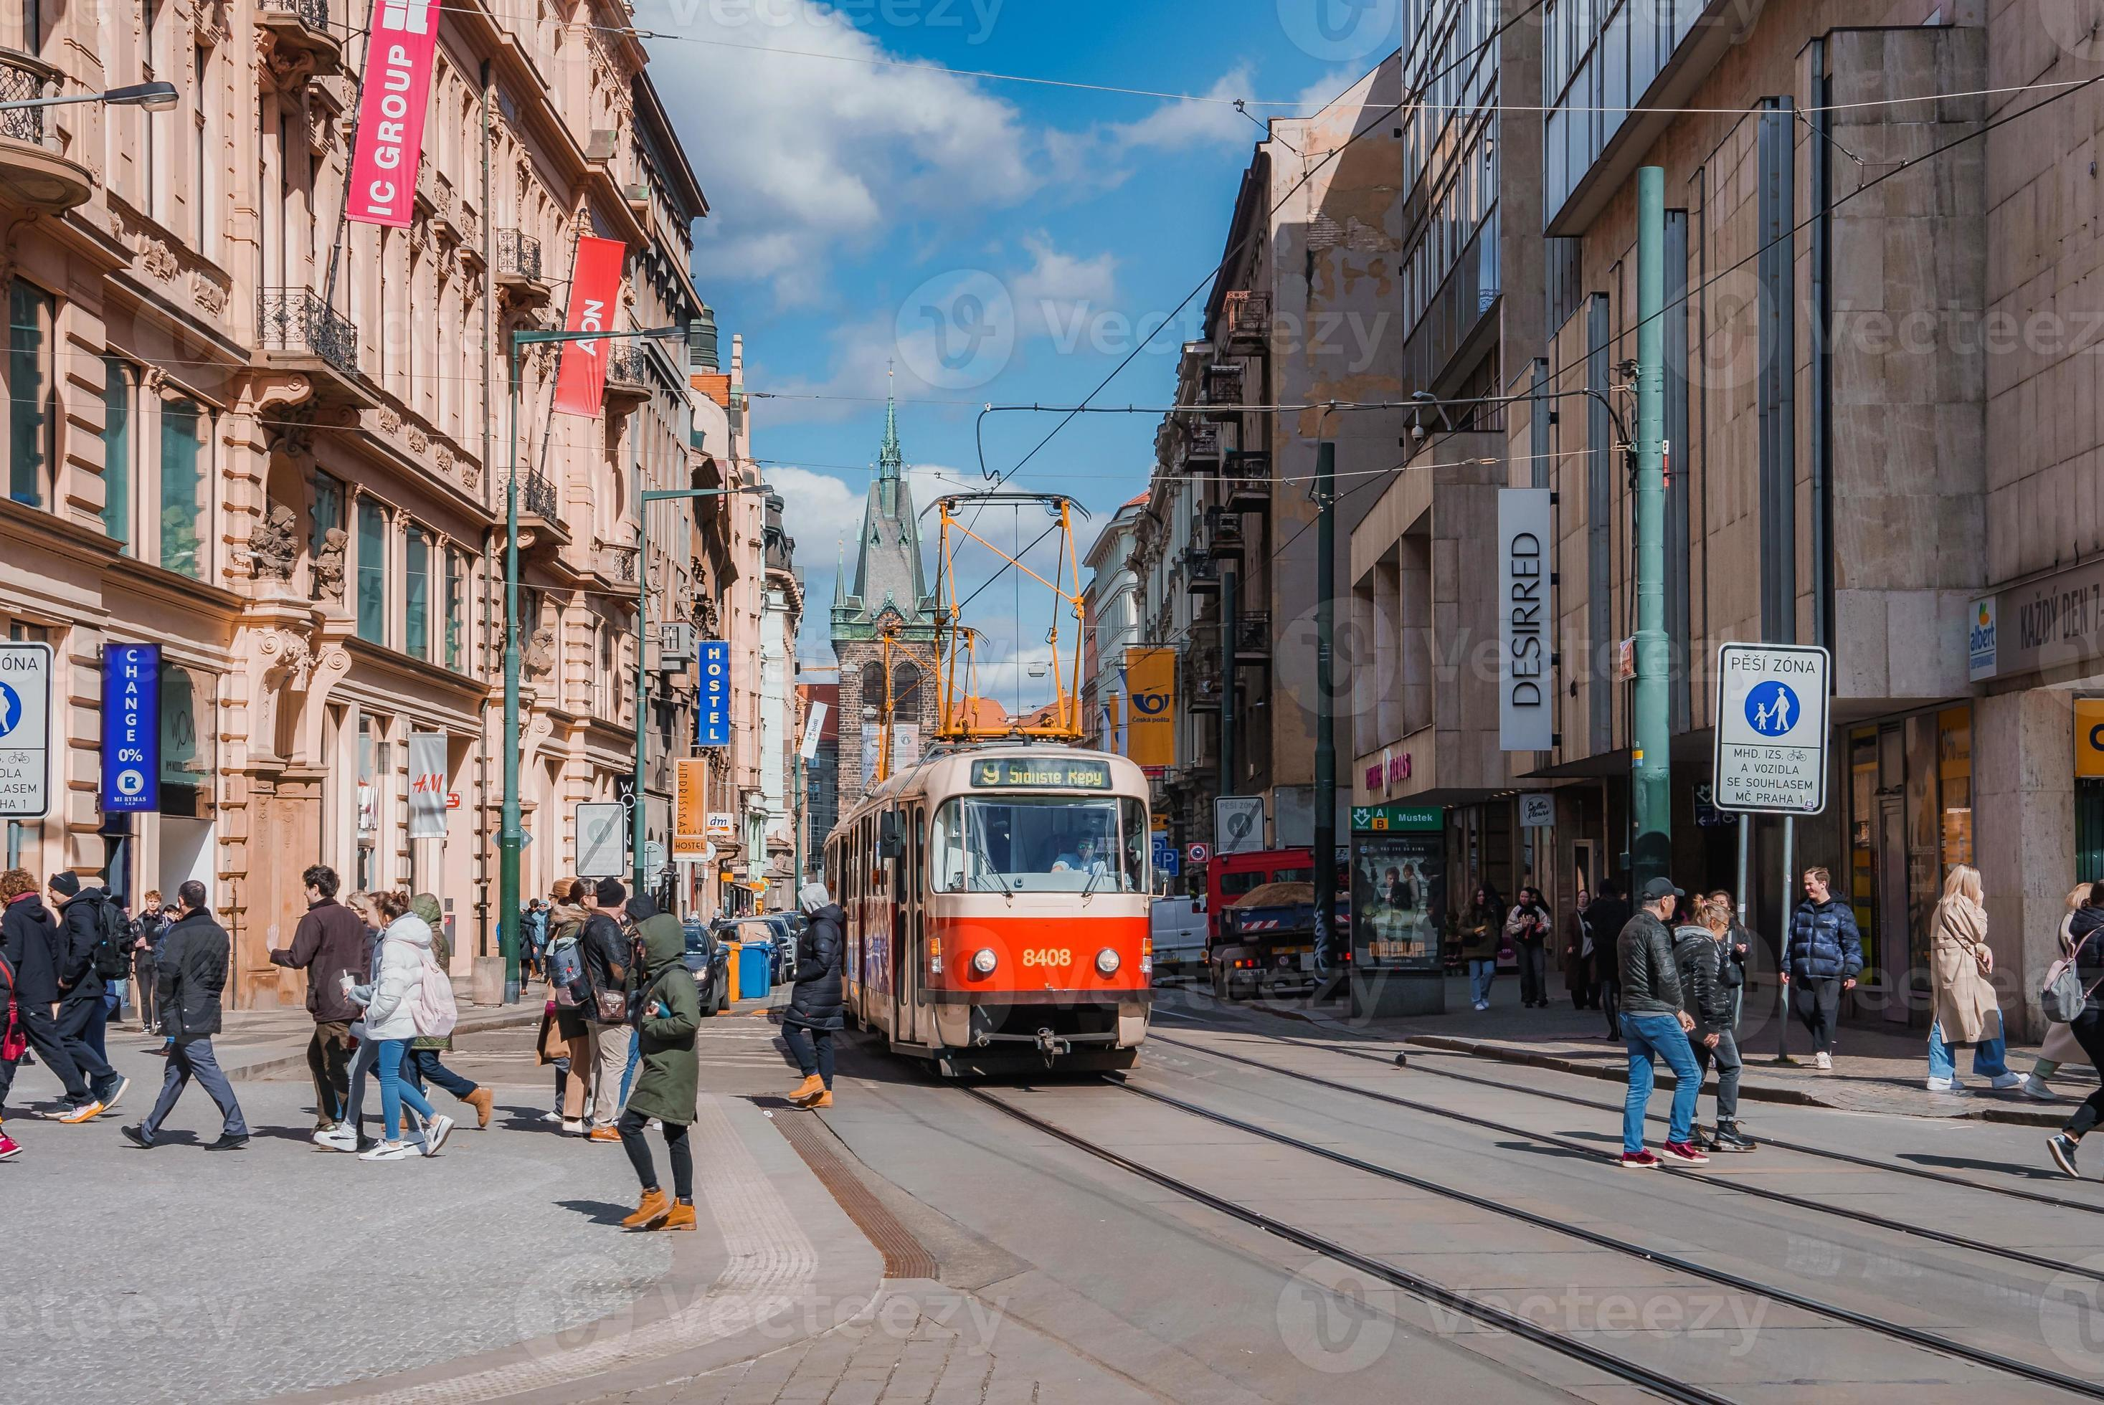
Transportul în comun
Lipsa mașinilor personale reduce drastic timpii de așteptare a autobuzelor și troleelor, dar permite si accesul mai ușor al tramvaielor în interiorul unei zone

Slide 12
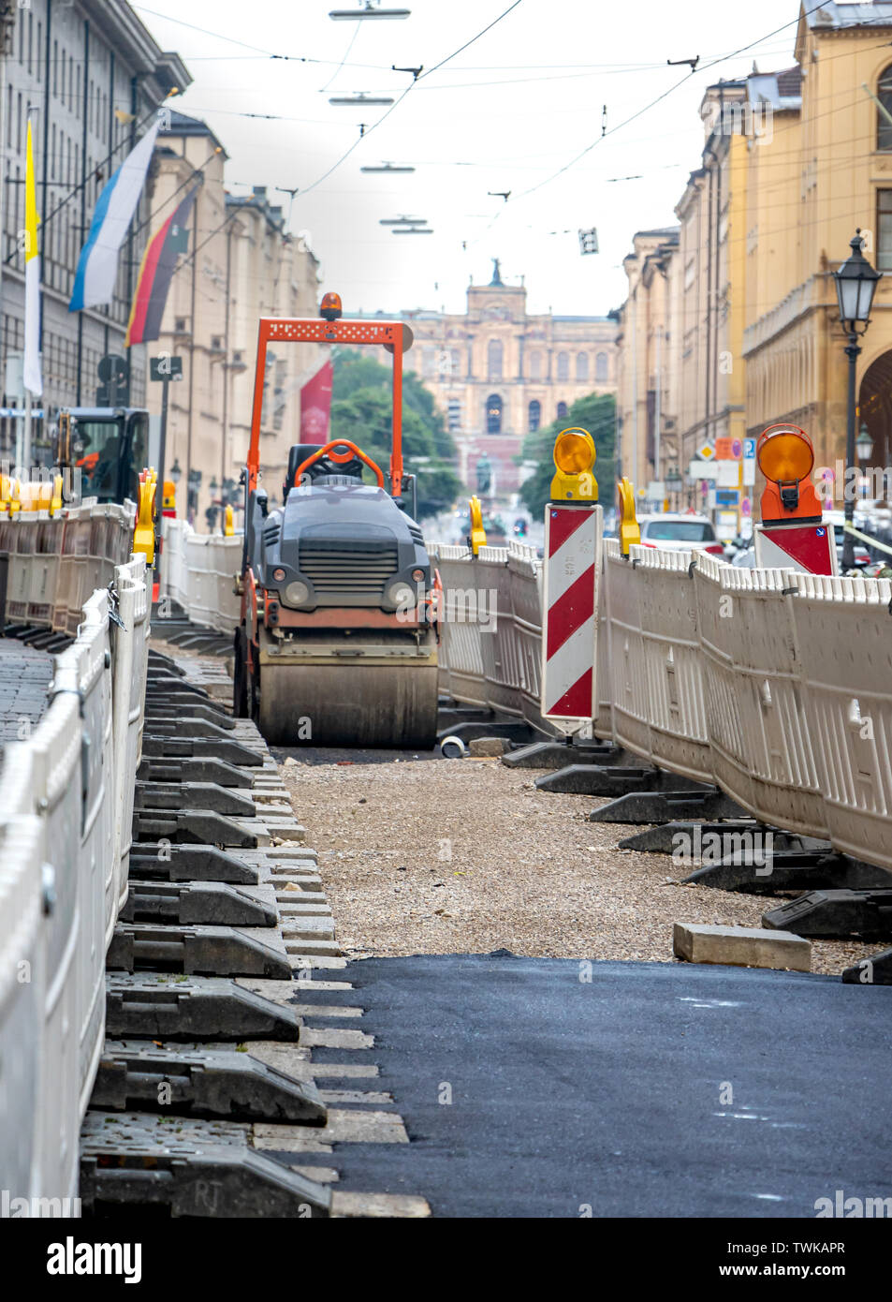
Bugetul Local
Faptul că nu mai există drumuri in centrul orașului, duce spre lipsa nevoii de reasfaltare constantă a străzilor, cum oamenii nu provoacă daune drumurilor publice.
În plus, sistemul public de sănătate beneficiază și implicit bugetul local, din reducerea cazurilor de accidentări din surse rutiere.

Slide 13
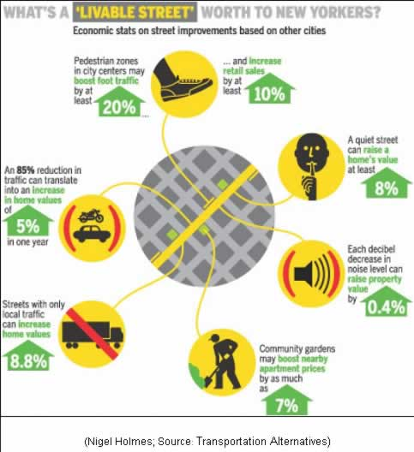
Imobiliare
+38% cel puțin
Cu atăt se mărește valoarea unei proprietăți rezidențiale pe o stradă fără trafic, cu spații verzi si un nivel redus de poluare fonică, lucruri standard incluse in “pachetul car-free”.

Slide 14
Aspecte
Sociale
Benefice

Slide 15
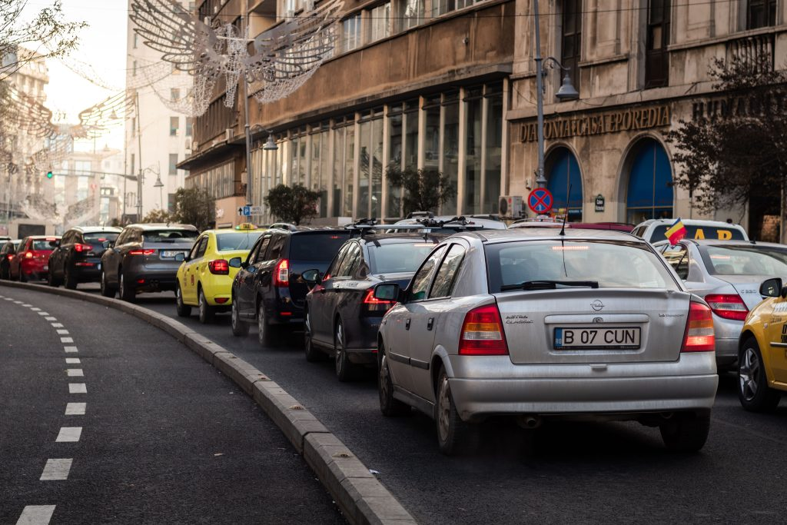
Calea Victoriei, L-V

Slide 16
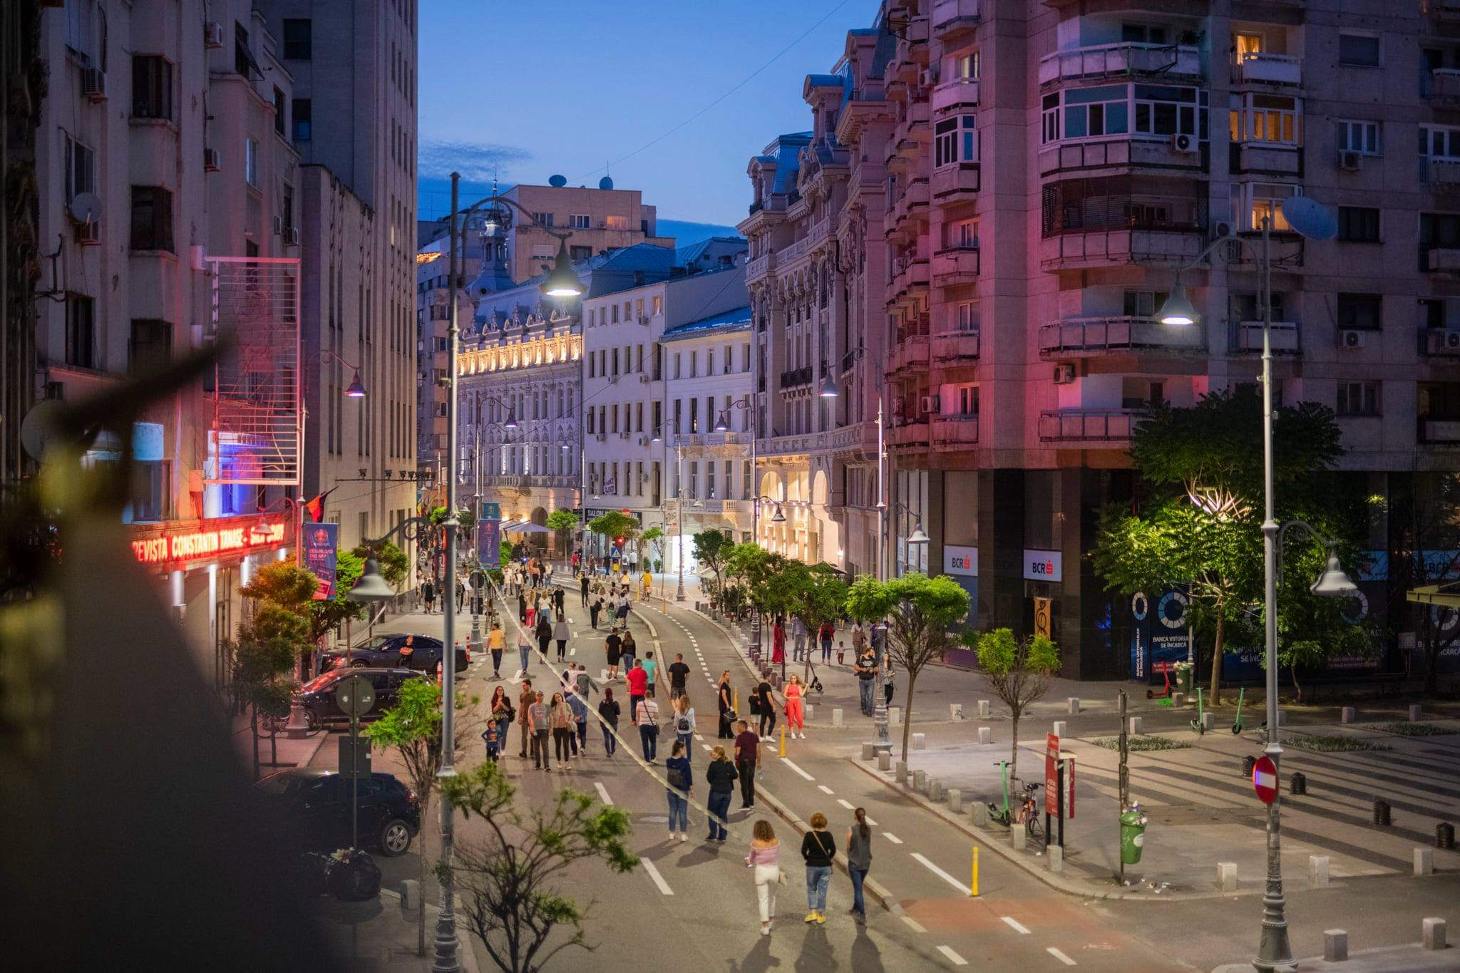
Calea Victoriei, S-D

Slide 17
Cartiere liniștite, curate
Implementarea unui sistem pietonal
Cetățenii sunt “împinși” să păstreze curătenia
Faza 1
Faza 3
Faza 2
Faza 4
Reducerea nivelului de poluare
Toată lumea se bucura

Slide 18
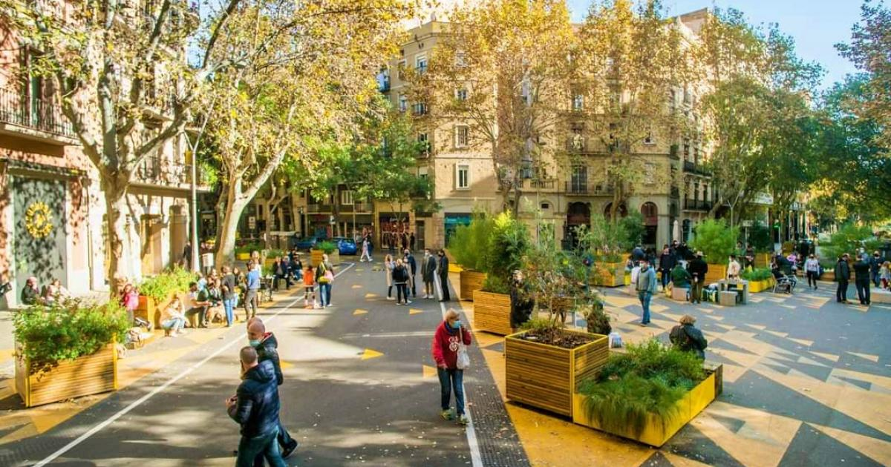
Activitatea socială
În Barcelona, după eliminarea mașinilor din interiorul cartierelor rezidențiale, fiecare intersecție devine un “părculeț” unde cetățenii se pot bucura.
În București, programul “Străzi deschise” a dus la o creștere a fluxului de pietoni cu aproximativ 1 million doar pe Calea Victoriei.

Slide 19
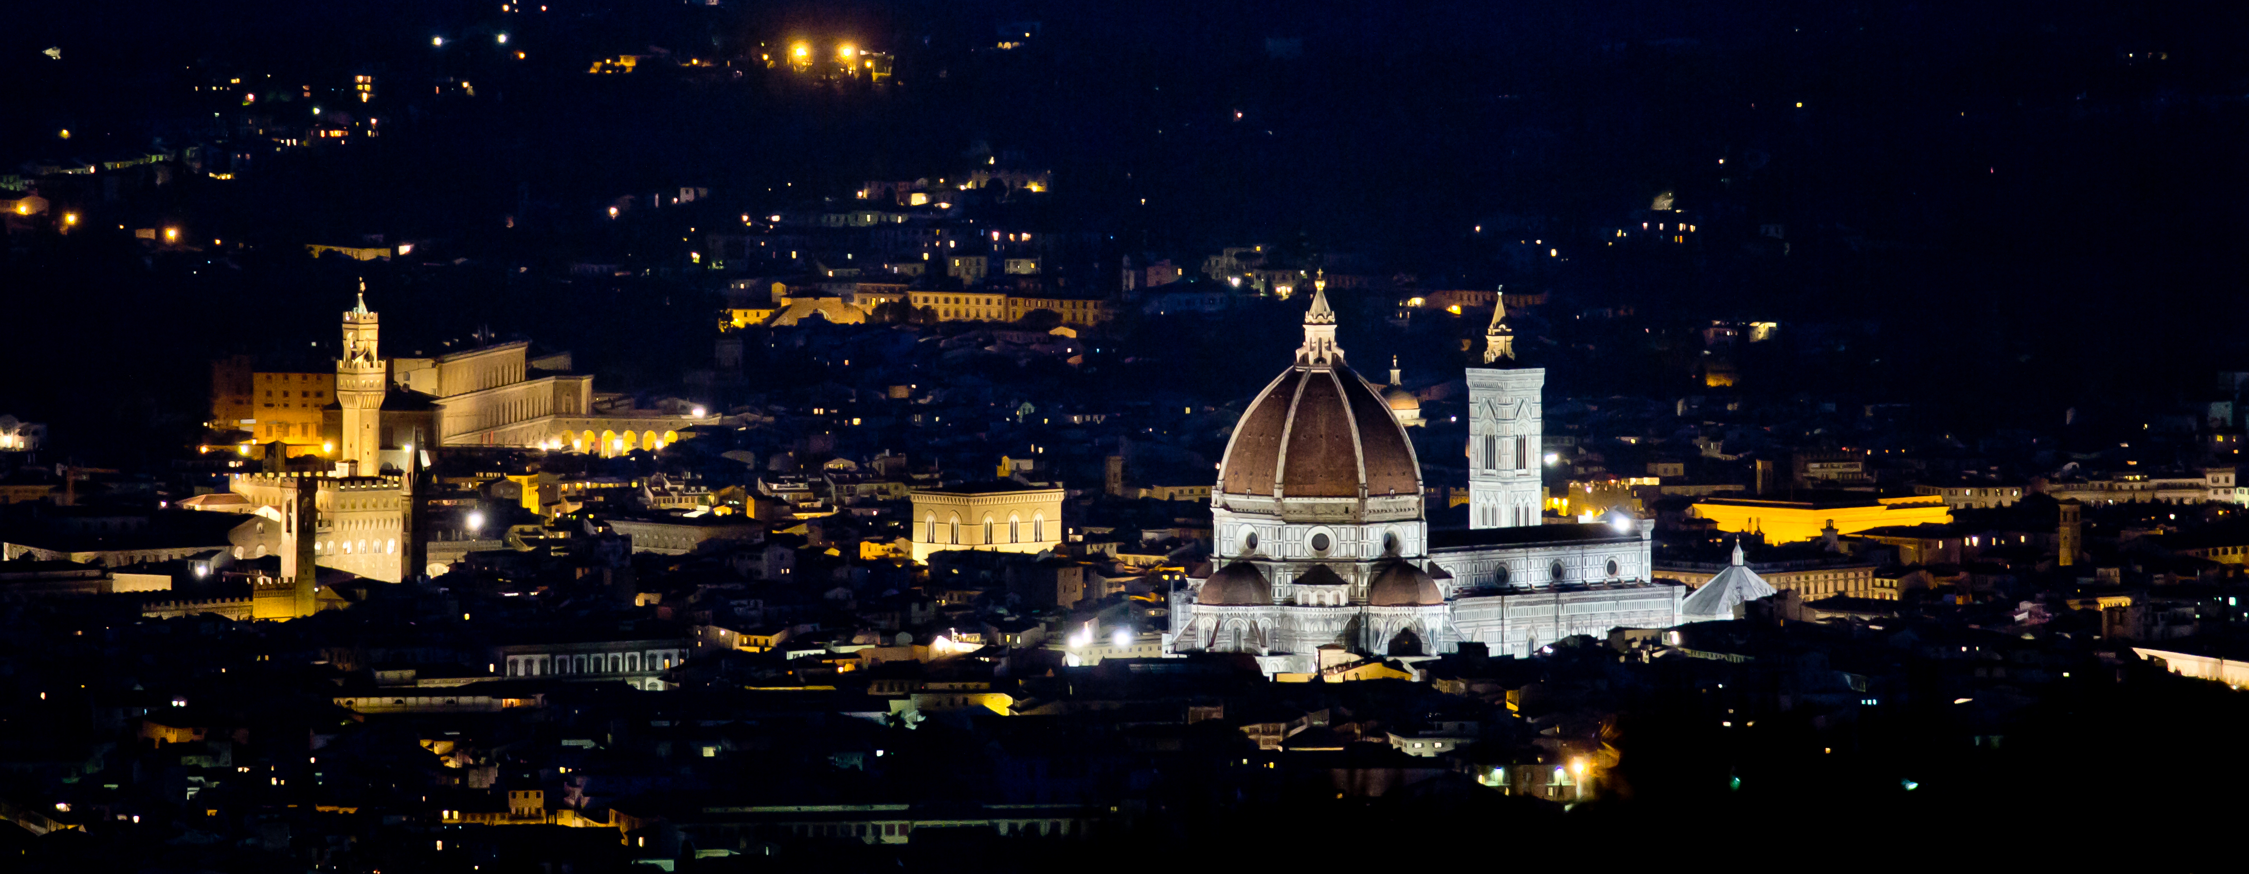
Timpul este important și pentru turism
Lipsa mașinilor → Mai puține semafoare → Timp redus de deplasare pe jos
Este necesar de notat faptul că, în zonele centrale, nu este justificată deplasarea cu mașina, deoarece aceste zone sunt construite astfel încât deplasarea pe jos intre monumente, clădiri istorice sau muzee să fie ușor realizabilă

Slide 20
Stresul nu ne mai “oprește la semafor” sau “calcă pe trecere”

Slide 21
03
Concluzie

Slide 22

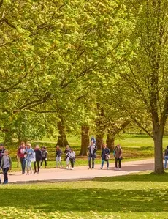
Economic
Social
Bani in plus pentru locatari, dar și oraș.
O viață mai simplă, mai frumoasă și sănătoasă.

Slide 23
Mulțumim!

Slide 24
Bibliografie:
https://www.strongtowns.org/journal/2018/1/16/why-walkable-streets-are-more-economically-productive#:~:text=People-oriented%20Streets%20Provide%20a%20Better%20Return%20on%20Investment&text=But%20streets%20where%20walking%20is,high%20return%20on%20public%20investment.
https://www.nyc.gov/html/dot/downloads/pdf/dot-economic-benefits-of-sustainable-streets.pdf
https://www.euronews.com/next/2023/09/21/what-are-the-economic-benefits-of-car-free-cities
https://www.weforum.org/agenda/2019/10/car-free-streets-benefits-around-the-world/
https://www.amsterdam.nl/en/policy/policy-traffic/policy-pedestrians/
https://www.cnu.org/publicsquare/2021/08/18/ten-economic-benefits-walkable-places
https://www.bbva.ch/en/news/investing-in-pedestrian-zones-increases-local-income/
https://www.sciencedirect.com/science/article/pii/S2666683923000184
https://tomorrow.city/a/cities-are-for-people-towards-a-new-conception-of-public-spaces
https://www.cnu.org/publicsquare/2021/08/12/we-shape-our-cities-and-then-they-shape-us
https://www.sciencedirect.com/science/article/pii/S2214140522002043
https://naturalwalkingcities.com/why-walking-can-benefit-our-citys-health-benefits-of-designing-our-streets-around-walking/

